Slide 1





Chào mừng các em
đến với tiết Toán

Slide 2


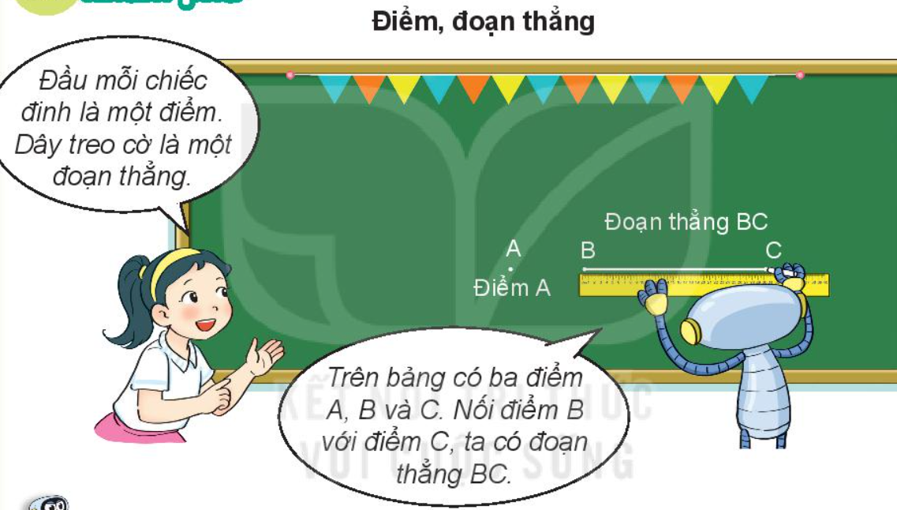

Slide 3

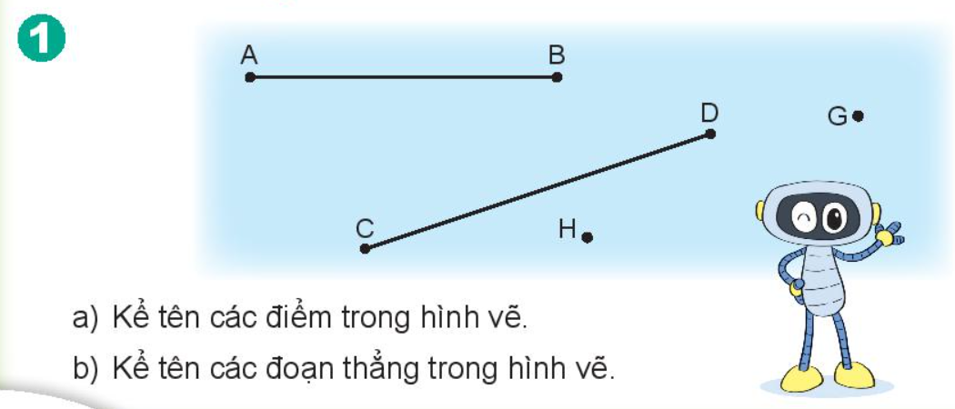
a. Trên hình vẽ có 6 điểm: A, B, C, D, G, H
b. Có các đoạn thẳng là: AB, CD

Slide 4
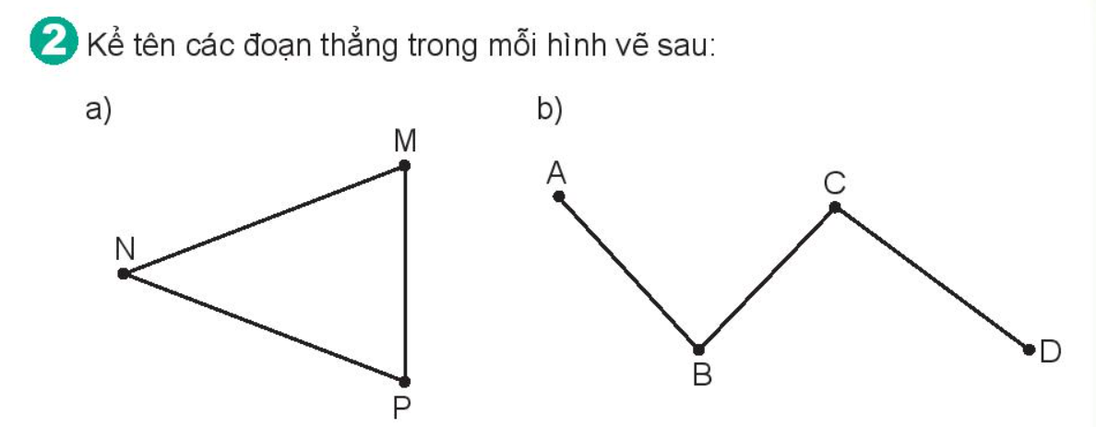
a. Các đoạn thẳng trong hình a là: MN, MP
b. Các đoạn thẳng trong hình b là: AB, BC và CD

Slide 5
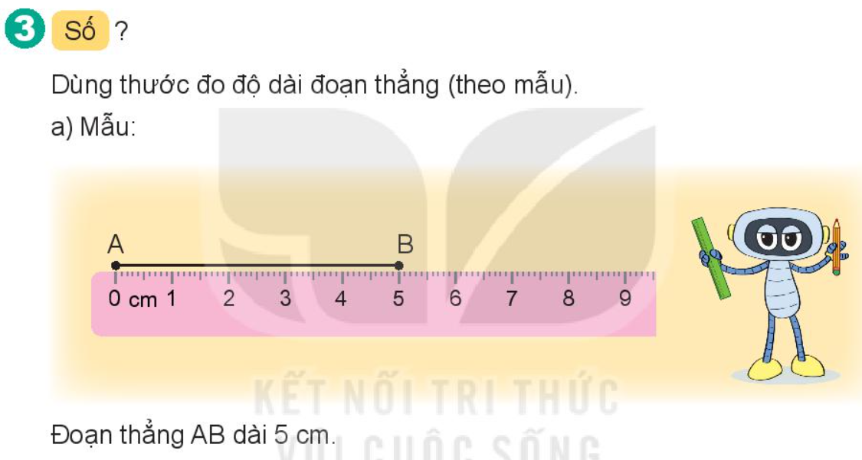

Slide 6
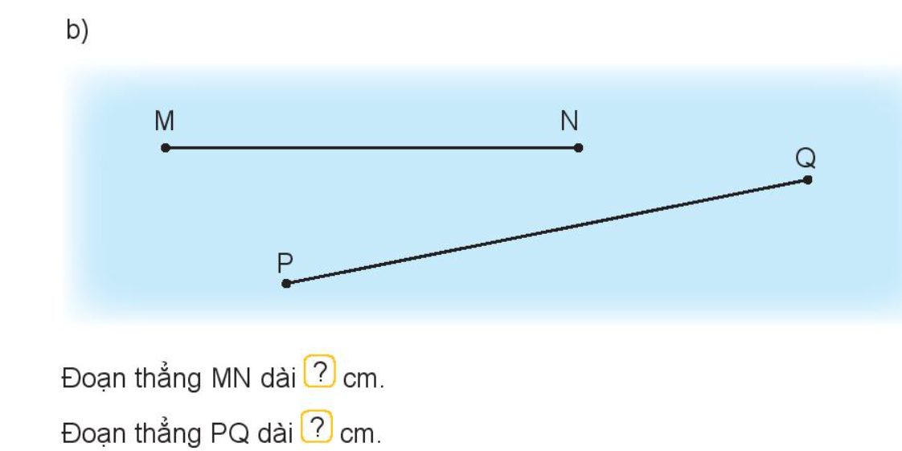

Slide 7

CHÀO TẠM BIỆT
Chúc các em chăm ngoan học giỏi

